Slide 1
Токовые жгуты в активных областях и их возможная связь с микроволновыми источниками над нейтральной линией
Алексей Кузнецов
Институт Солнечно-Земной Физики СО РАН (Иркутск, Россия)

Slide 2
Микроволновые источники над нейтральной линией
(peculiar sources, neutral-line-associated sources, NLS)
Считается, что открыты Kundu et al. (1977) на основе наблюдений WSRT.
Расположены в активных областях над нейтральной линией фотосферного магнитного поля.
Подразделяются на компактные и протяженные (типа гало).
Спектральный пик на частотах порядка 5 – 10 ГГц.
Яркостные температуры: 10⁵ – 10⁷ К.
Поляризация: низкая (10 – 30%).
Время существования: до нескольких суток.
На высоких частотах спектр резко падает.
Высокая корреляция с вспышками: в ∼2/3 случаев перед мощной вспышкой наблюдался NLS.
Последние публикации:
Yasnov, Solar Physics, 289, 1215, 2014.
Bakunina et al., Solar Physics, 290, 37, 2015.
Abramov-Maximov et al., Solar Physics, 290, 53, 2015.

Slide 3
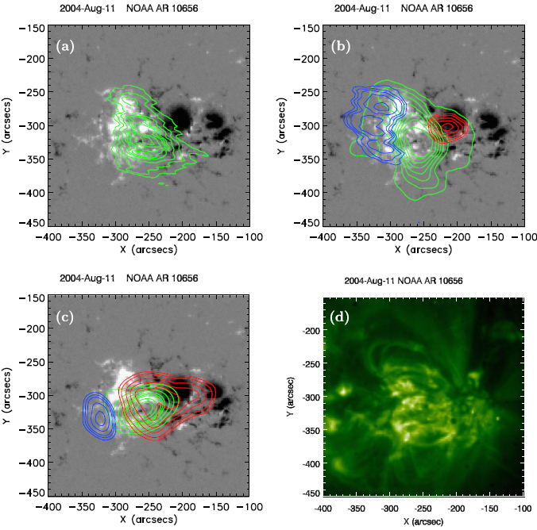
Наблюдения: компактный источник
NoRH, 34 ГГц
NoRH, 17 ГГц
ССРТ (5.7 ГГц)
SOHO/EIT, 195 Å
фон − SOHO/MDI
(Bakunina et al., 2015)

Slide 4
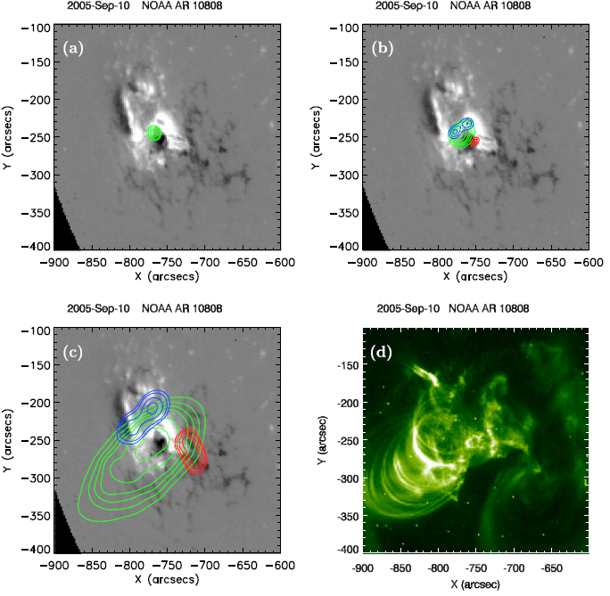
Наблюдения: компактный источник
NoRH, 34 ГГц
NoRH, 17 ГГц
ССРТ (5.7 ГГц)
SOHO/EIT, 195 Å
фон − SOHO/MDI
(Bakunina et al., 2015)

Slide 5
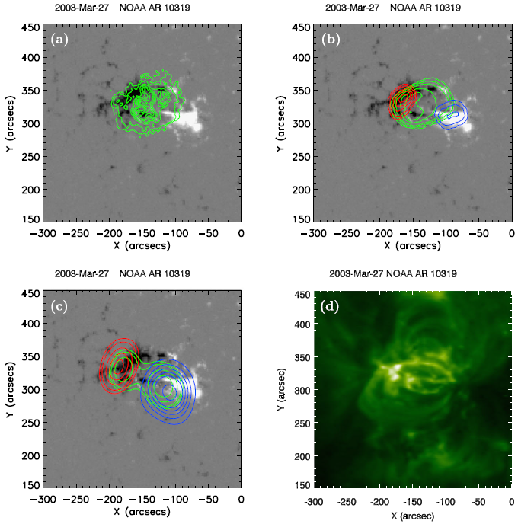
Наблюдения: источник типа гало
NoRH, 34 ГГц
NoRH, 17 ГГц
ССРТ (5.7 ГГц)
SOHO/EIT, 195 Å
фон − SOHO/MDI
(Bakunina et al., 2015)

Slide 6
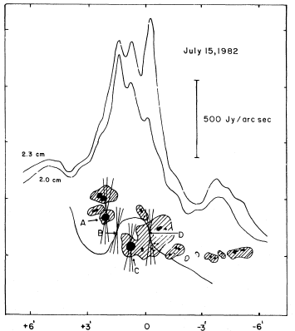
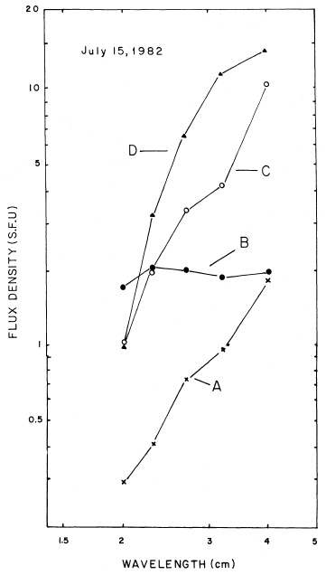
Наблюдения: спектры РАТАН-600
A, C – пятенные источники (механизм: гирорезонансный)
B – NLS (механизм: free-free)
D – NLS (механизм: ?)
(Akhmedov et al., 1986)

Slide 7
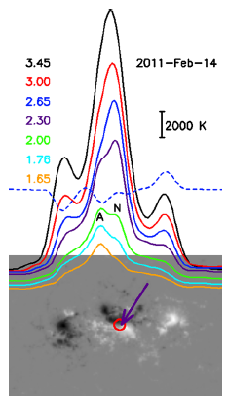
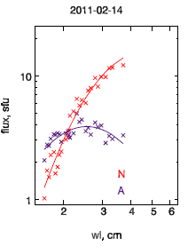
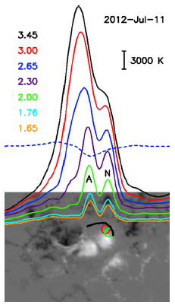
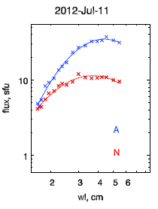
Наблюдения: спектры РАТАН-600
A – пятенный источник
N – NLS
A – пятенный источник
N – NLS
(Abramov-Maximov et al., 2015)

Slide 8
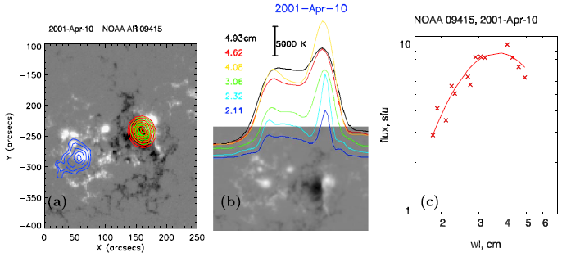
Наблюдения: изображения NoRH и спектры РАТАН-600
NoRH, 17 ГГц
РАТАН-600
РАТАН-600
фон − SOHO/MDI
(Bakunina et al., 2015)

Slide 9
Интерпретация
а) Гирорезонансное (тепловое) излучение.
Проблемы:
  Необходима высокая температура плазмы (до 10 МК).
  Во многих случаях напряженность магнитного поля (оценка по экстраполяции или даже наблюдаемые значения на уровне фотосферы) недостаточна, чтобы обеспечить наблюдаемую частоту излучения (Sych, Uralov, and Korzhavin 1993; Uralov, Rudenko, and Rudenko 2006).
  б) Гиросинхротронное (нетепловое) излучение.
  Проблемы:
    Наблюдаемые спектры слишком крутые.
    Необходим стабильный долгоживущий источник ускоренных частиц.

Slide 10
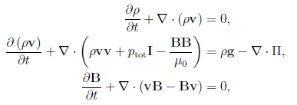

МГД-моделирование
Авторы: Rony Keppens, Chun Xia (KU Leuven, Leuven, Belgium).
Публикации:
Xia, Keppens, and Guo, Astrophysical Journal, 780, 130, 2014.
Xia et al., Astrophysical Journal, 792, L38, 2014.
Initial condition:
  magnetic arcade extrapolated from a bipolar magnetogram (linear force-free);
  barometric plasma distribution.
Time-dependent bottom boundary conditions:
  arcade twisting;
  converging flows;
  open boundary.
Plasma temperature: constant (due to high thermal conduction).
The magnetic field is not force-free.
⇒ Происходит концентрация магнитного поля и плазмы в токовом жгуте (flux rope) над нейтральной линией.
Формирование филамента: за счет тепловой неустойчивости (не рассматривается).
MHD equations:
Arcade twisting:
Converging flows:

Slide 11
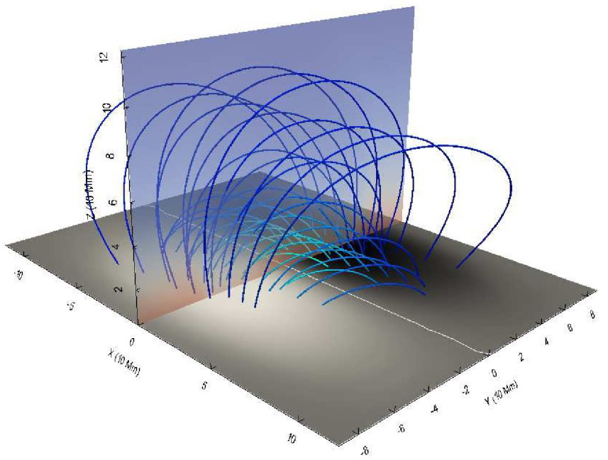
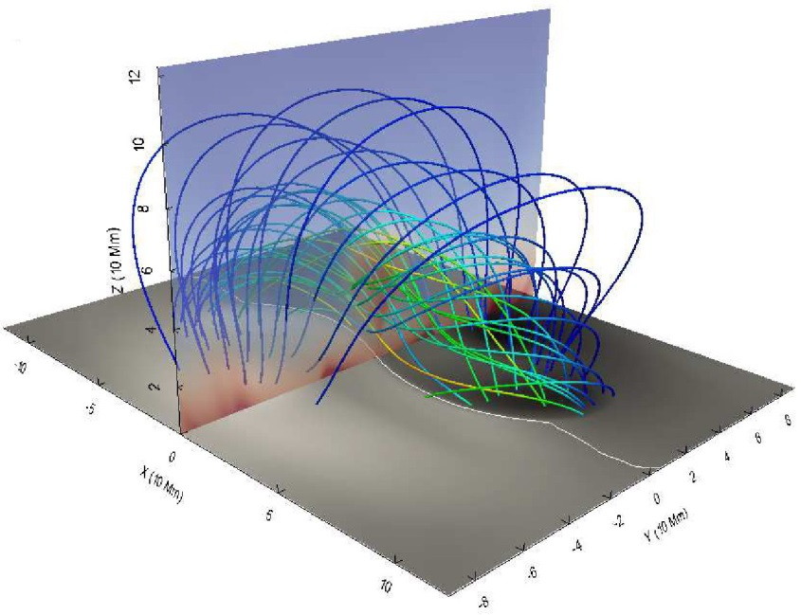
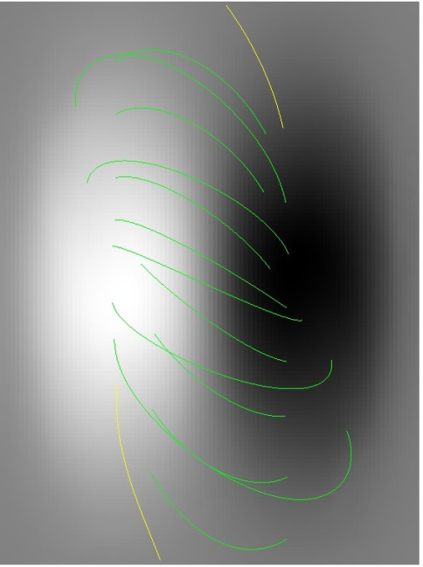
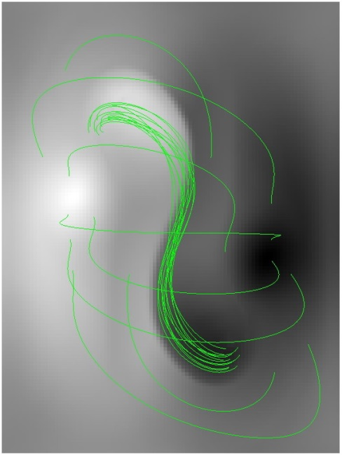
МГД-моделирование: формирование токового жгута (flux rope)
Вид сверху Перспектива
Начальное состояние Конечное (стационарное) состояние

Slide 12
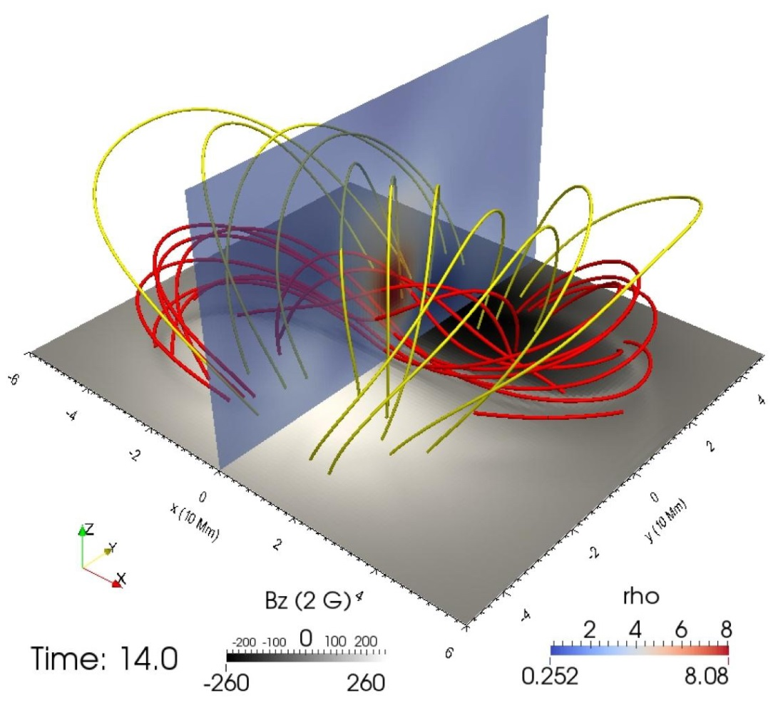
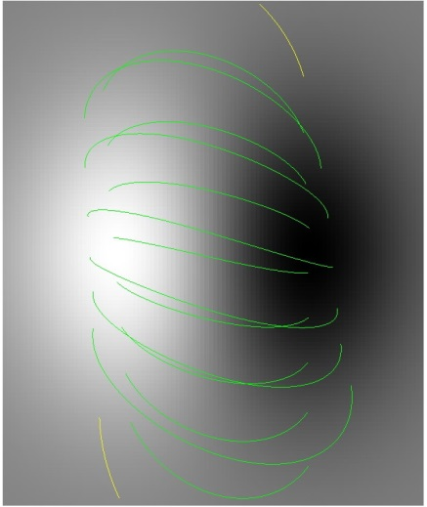
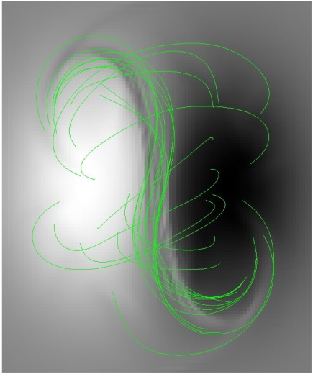
МГД-моделирование: токовый жгут в активной области
Isothermal model.
Simulation box: 120×100×60 Mm.
Δt = 86 s.
Magnetic field:
  up to ±520 G at the lower boundary;
  up to 680 G in the flux rope.
Plasma density:
  2×10⁹ cm⁻³ at the lower boundary;
  up to 2×10¹⁰ cm⁻³ in the flux rope.
Plasma temperature: 1.5 MK.
Стационарное состояние достигается через ∼14 шагов или ∼20 минут.
Более сильные магнитные поля требуют значительно больше вычислительных ресурсов (указанные выше параметры – предел для возможностей Кеппенса).

Slide 13
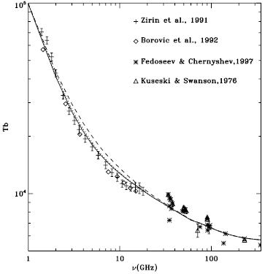
Моделирование радиоизлучения
Методика и коды:
Fleishman and Kuznetsov (2014)
https://sites.google.com/site/fgscodes/gr
Механизм излучения: гирорезонансный + free-free.
Две ориентации:
  вид сверху (в центре диска);
  вид сбоку (на лимбе).
Для источников на диске в качестве начального условия используется поток излучения спокойного Солнца (согласно Landi and Chiuderi-Drago, 2008).
Яркостная температура спокойного Солнца.

Slide 14
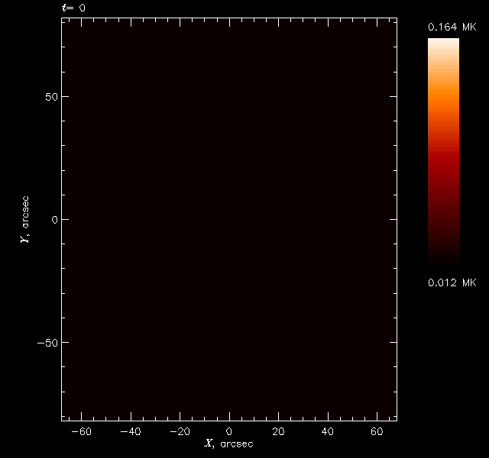
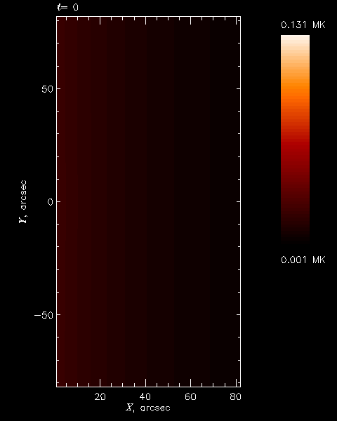
Результаты моделирования: изображения на 17 ГГц
Вид сверху (в центре диска)
Вид сбоку (на лимбе)
доминирующий механизм: оптически тонкое free-free излучение

Slide 15
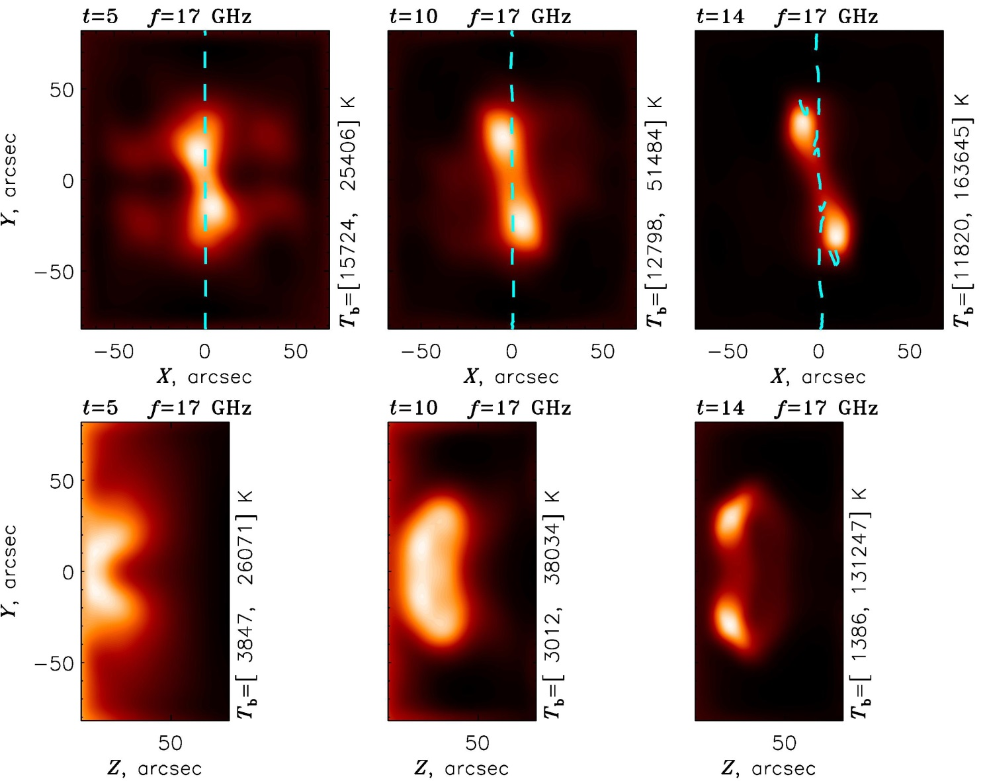
Результаты моделирования: изображения на 17 ГГц

Slide 16

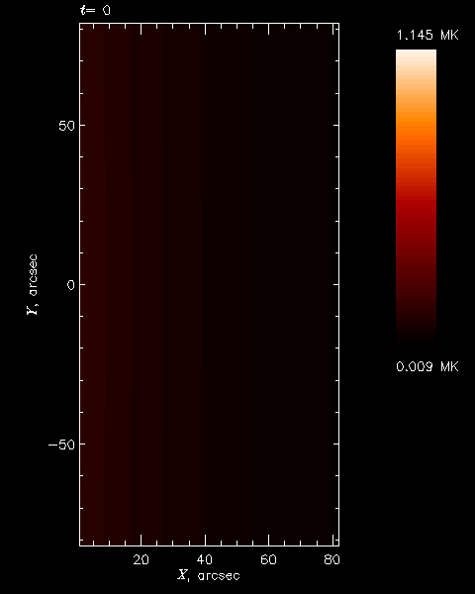
Результаты моделирования: изображения на 7 ГГц
доминирующий механизм: оптически тонкое гирорезонансное излучение

Slide 17
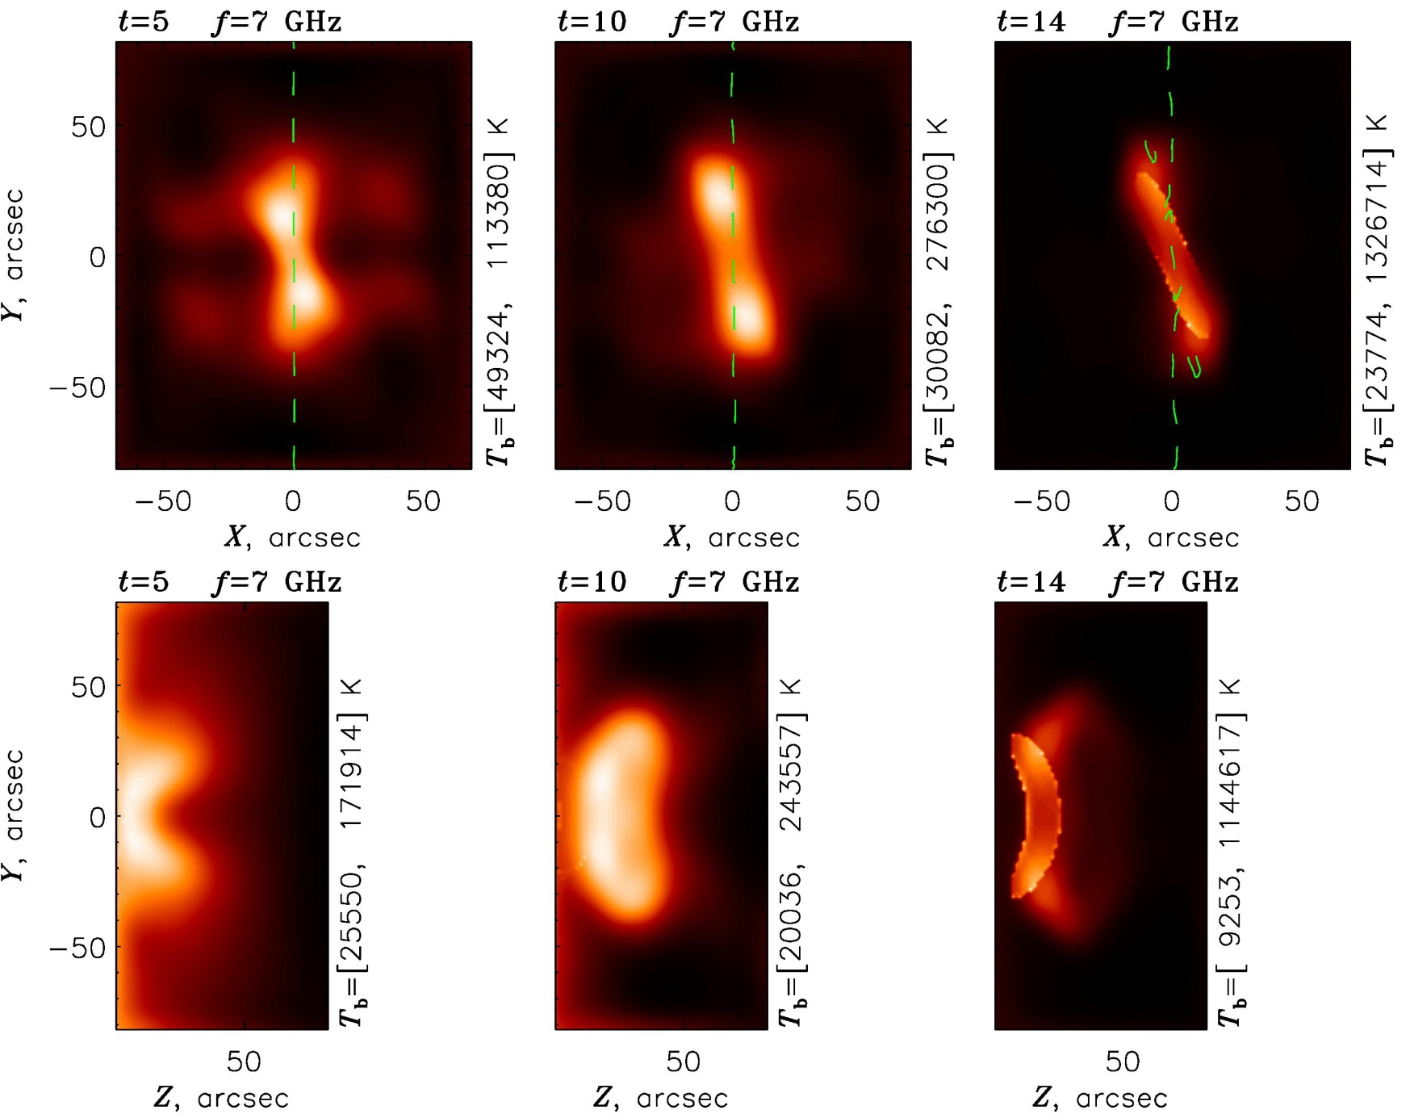
Результаты моделирования: изображения на 7 ГГц

Slide 18
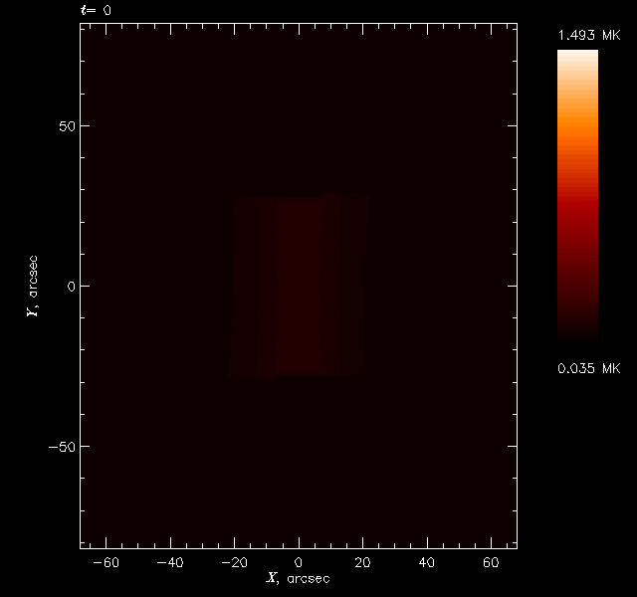
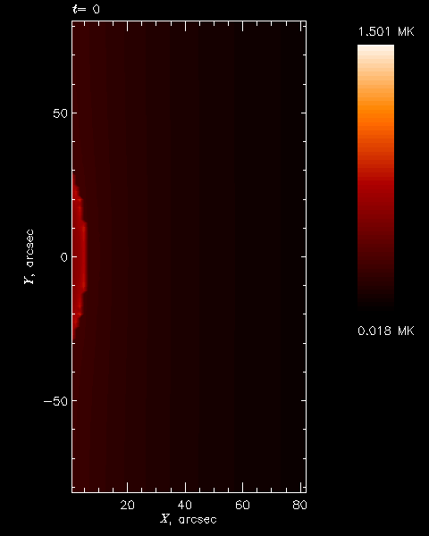
Результаты моделирования: изображения на 5 ГГц
Вид сверху (в центре диска)
Вид сбоку (на лимбе)
доминирующий механизм: оптически толстое гирорезонансное излучение

Slide 19
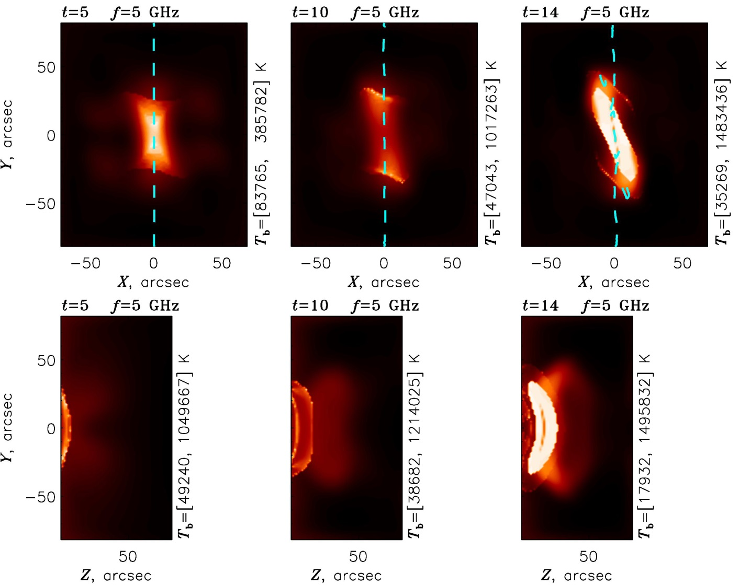
Результаты моделирования: изображения на 5 ГГц

Slide 20
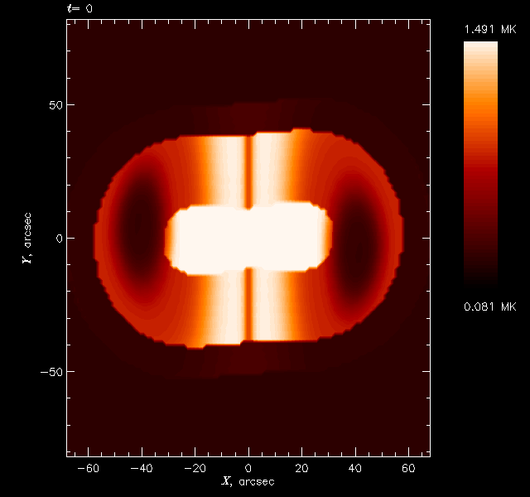
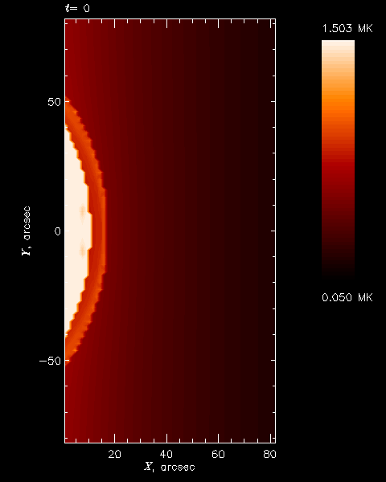
Результаты моделирования: изображения на 3 ГГц
Вид сверху (в центре диска)
Вид сбоку (на лимбе)
доминирующий механизм: оптически толстое гирорезонансное излучение

Slide 21
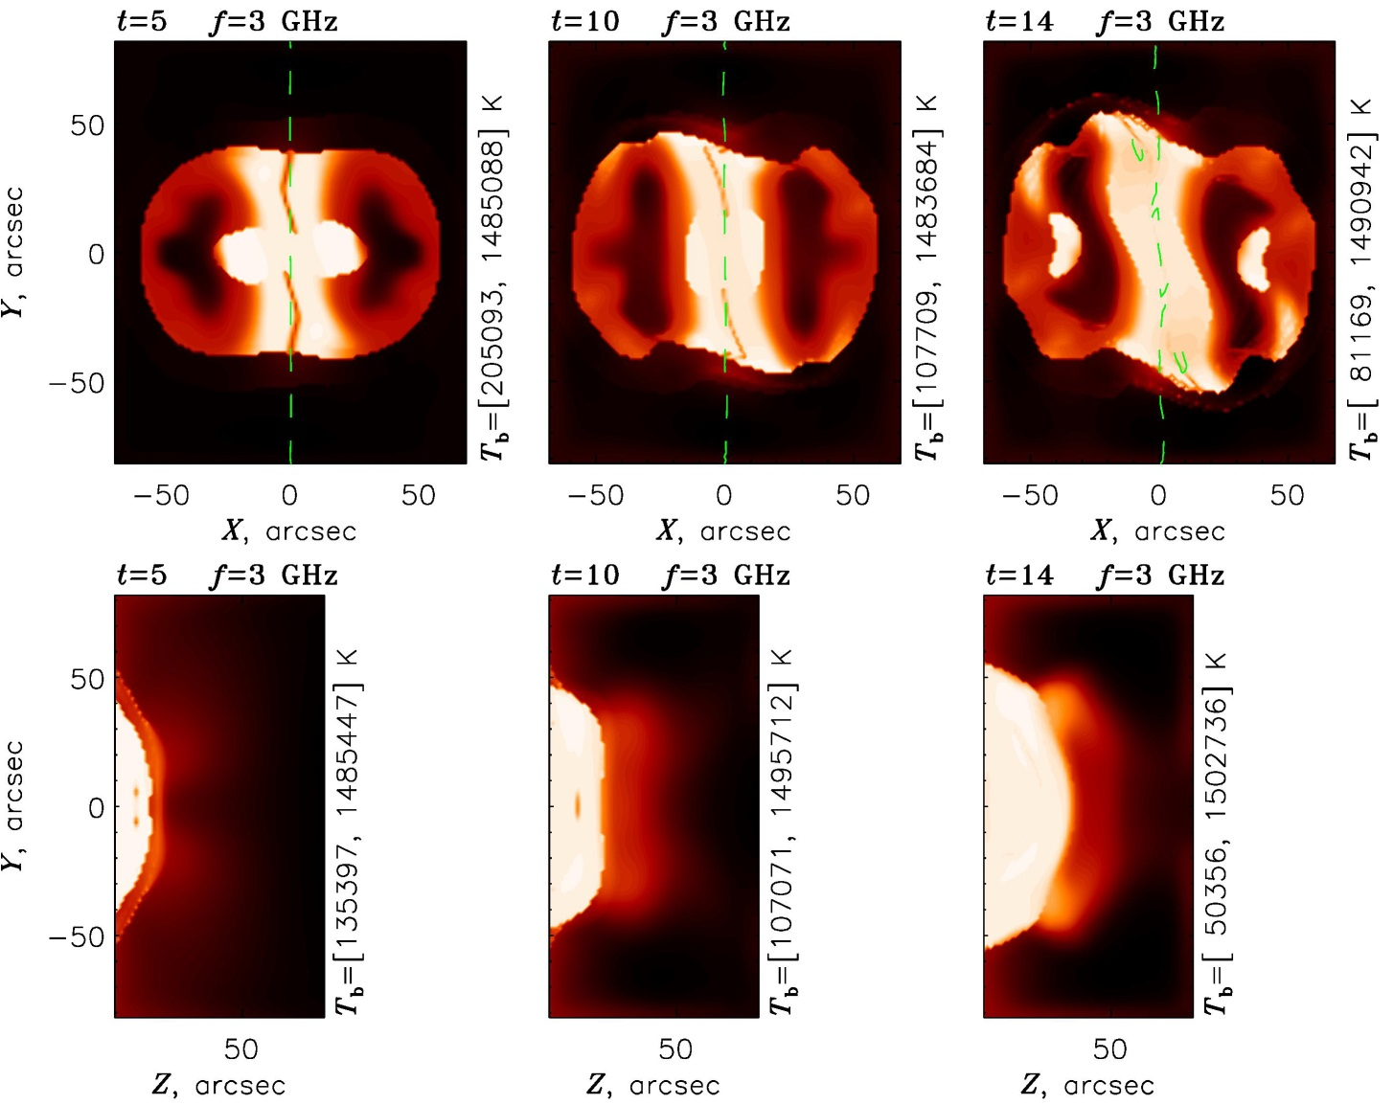
Результаты моделирования: изображения на 3 ГГц

Slide 22
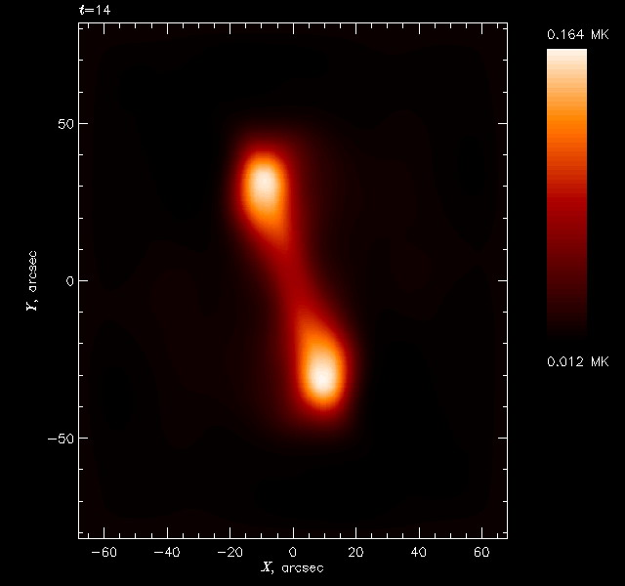
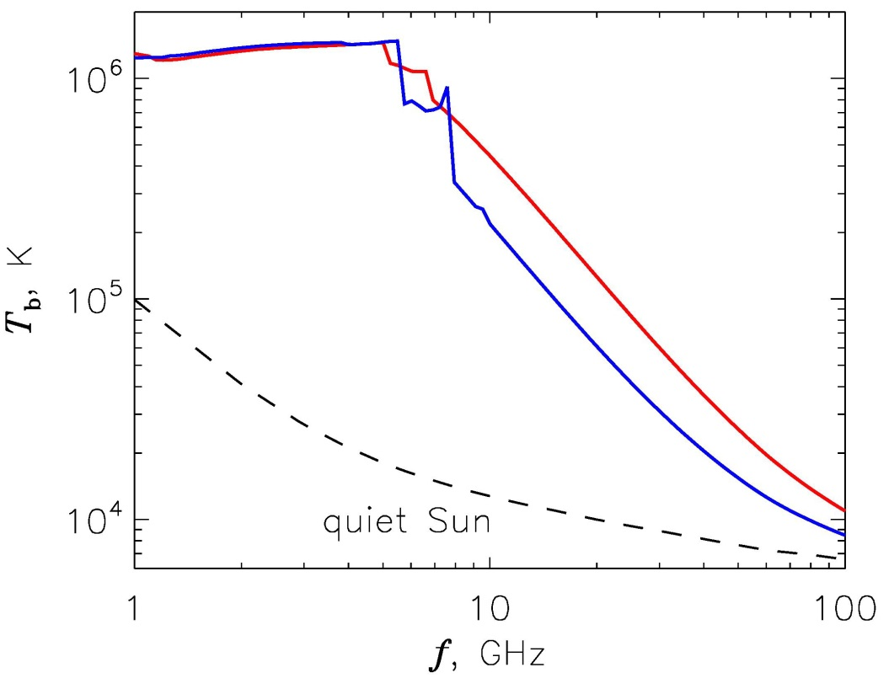
Результаты моделирования: локальные спектры

Slide 23
Выводы
Токовые жгуты в активных областях могут быть ответственны за формирование микроволновых источников над нейтральными линиями.
Для оптически толстого излучения (гирорезонансного на 3-й гармонике) необходимо:
  на 5.7 ГГц – 680 Гс;
  на 17 ГГц – 2025 Гс.
Магнитное поле в токовом жгуте может быть выше, чем следует из бессиловых экстраполяций (и даже выше, чем на фотосфере).
Гирорезонансный механизм излучения обеспечивает резкий спад спектра на частотах выше максимума.
Микроволновые источники с яркостной температурой ∼1 МК могут быть объяснены оптически тонким тормозным или гирорезонансным (на 4-й гармонике) излучением.
Для яркостных температур ∼10 МК необходим вклад нетепловых электронов.
Точное МГД моделирование занимает слишком много времени. Возможно, для исследования радиоизлучения будет достаточно приближенных моделей токовых жгутов.

